Slide 1
الفصل الثامن:القواسم والمضاعفات
٨-٧ المضاعفات المشتركة
الفصل
القواسم والمضاعفات
٨
صفحة ٦٥

Slide 2

جدول التعلم
ماذا تعلمت
ماذا أريد أن أعرف
ماذا أعرف
التركيز | فكرة الدرس | المفردات | التدريس | استعد | أمثلة | التدريب | تأكد | مهارات عليا | التقويم | تقويم ختامي | الواجب

Slide 3


التركيز | فكرة الدرس | المفردات | التدريس | استعد | أمثلة | التدريب | تأكد | مهارات عليا | التقويم | تقويم ختامي | الواجب

Slide 4

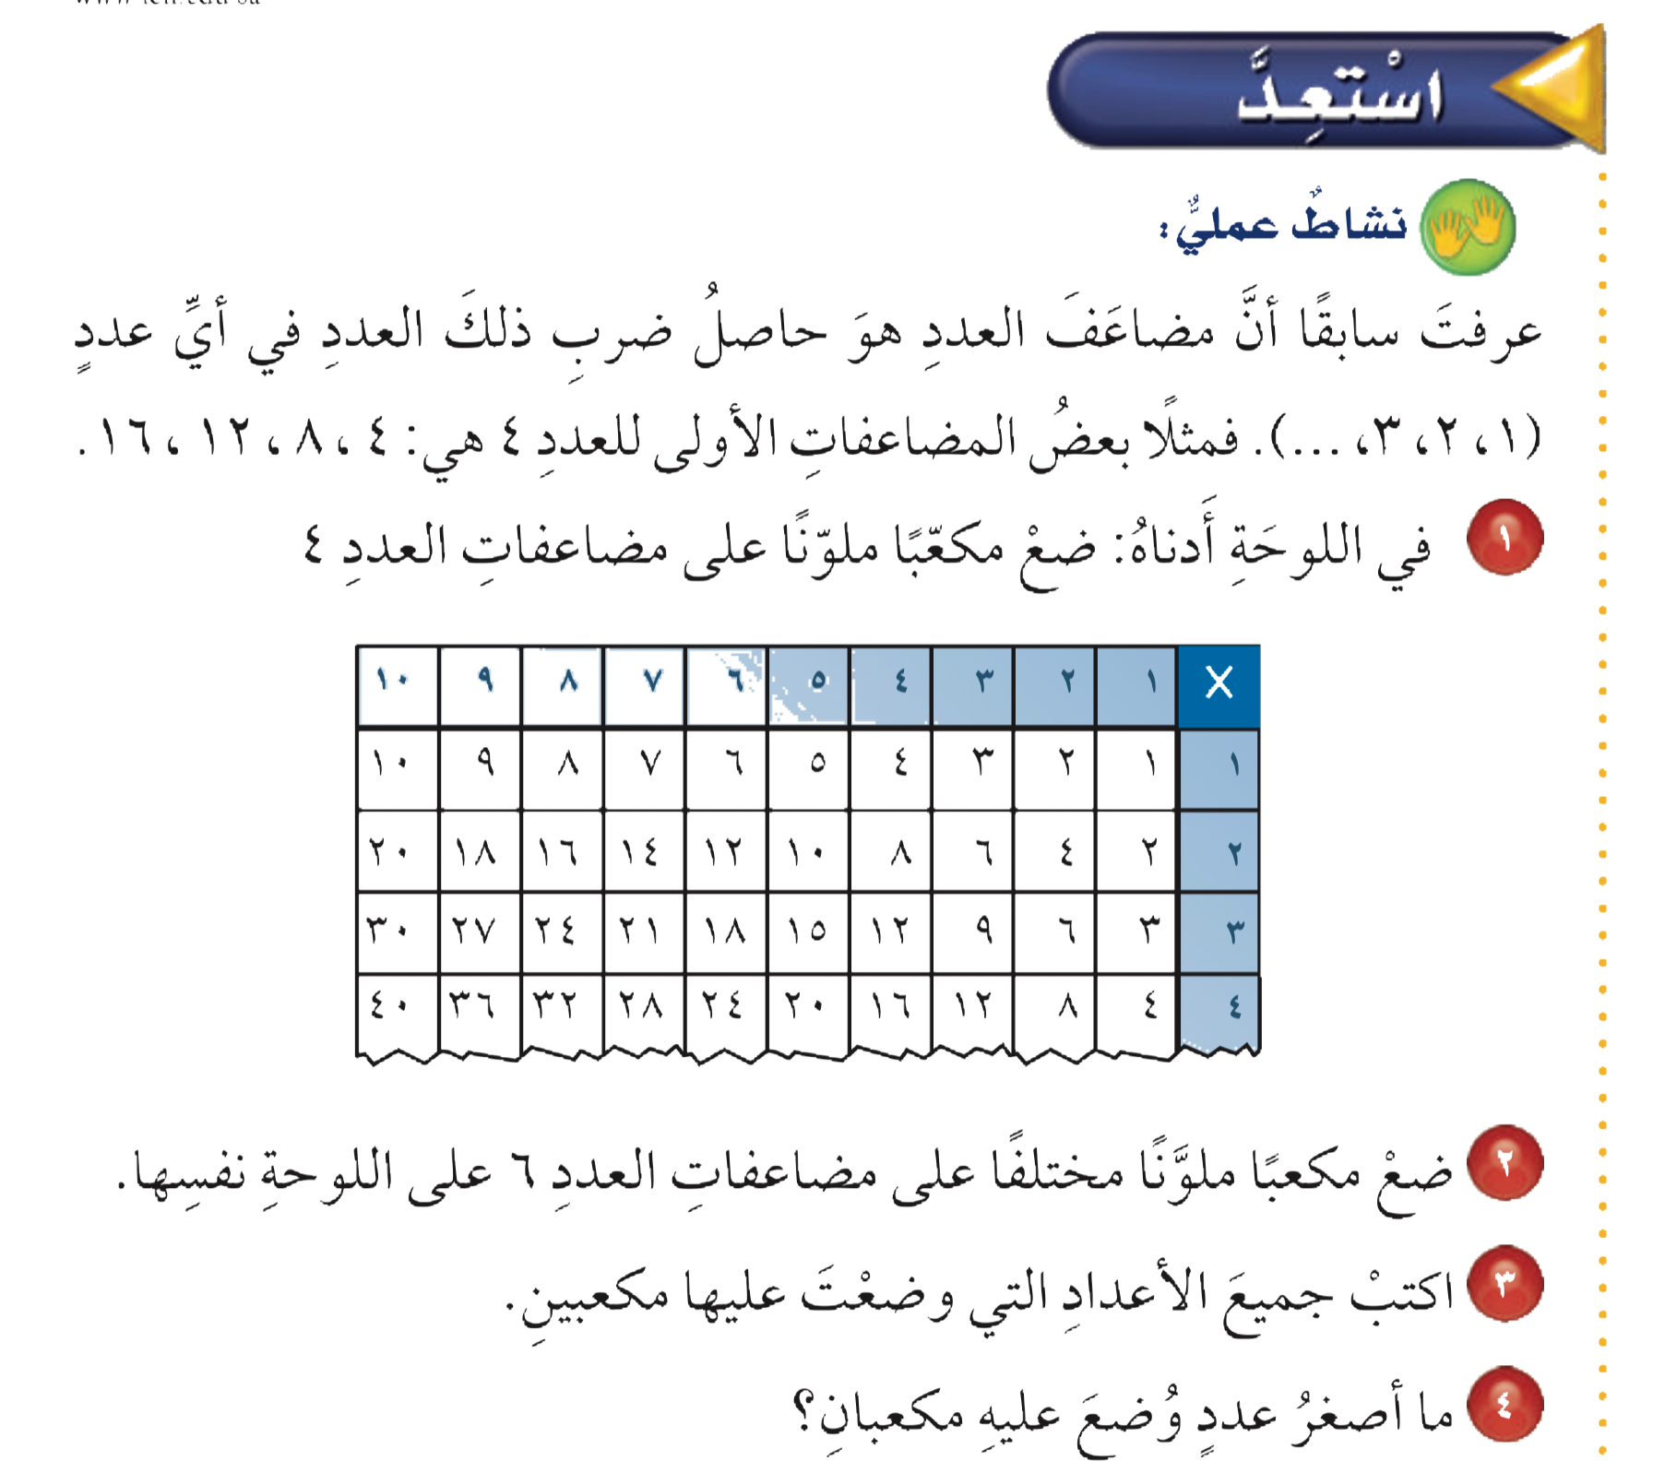


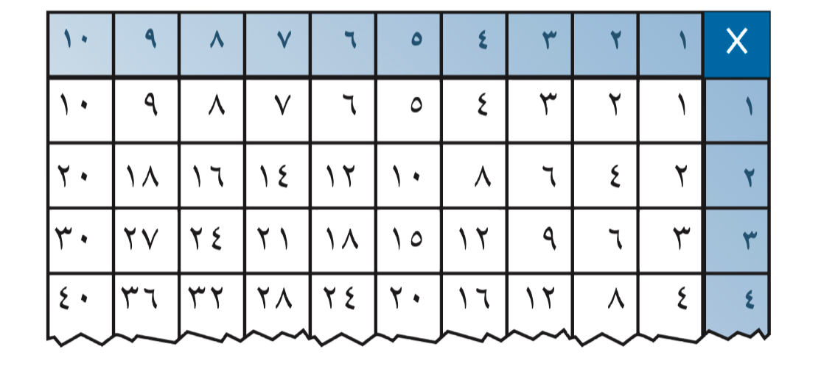







استعد
أدوات
نشاط
التركيز | فكرة الدرس | المفردات | التدريس | استعد | أمثلة | التدريب | تأكد | مهارات عليا | التقويم | تقويم ختامي | الواجب

Slide 5

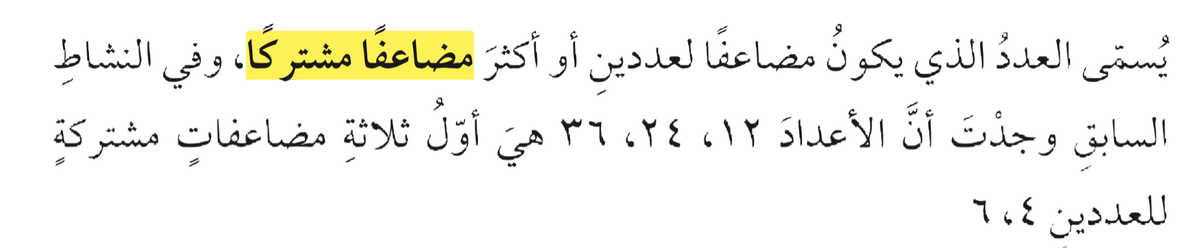
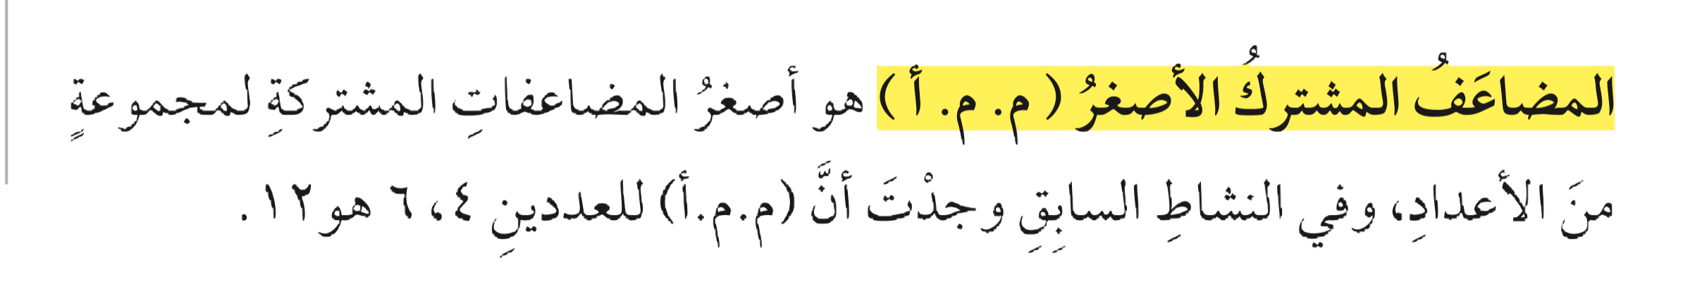
المفردات
أدوات
نشاط
التركيز | فكرة الدرس | المفردات | التدريس | استعد | أمثلة | التدريب | تأكد | مهارات عليا | التقويم | تقويم ختامي | الواجب

Slide 6

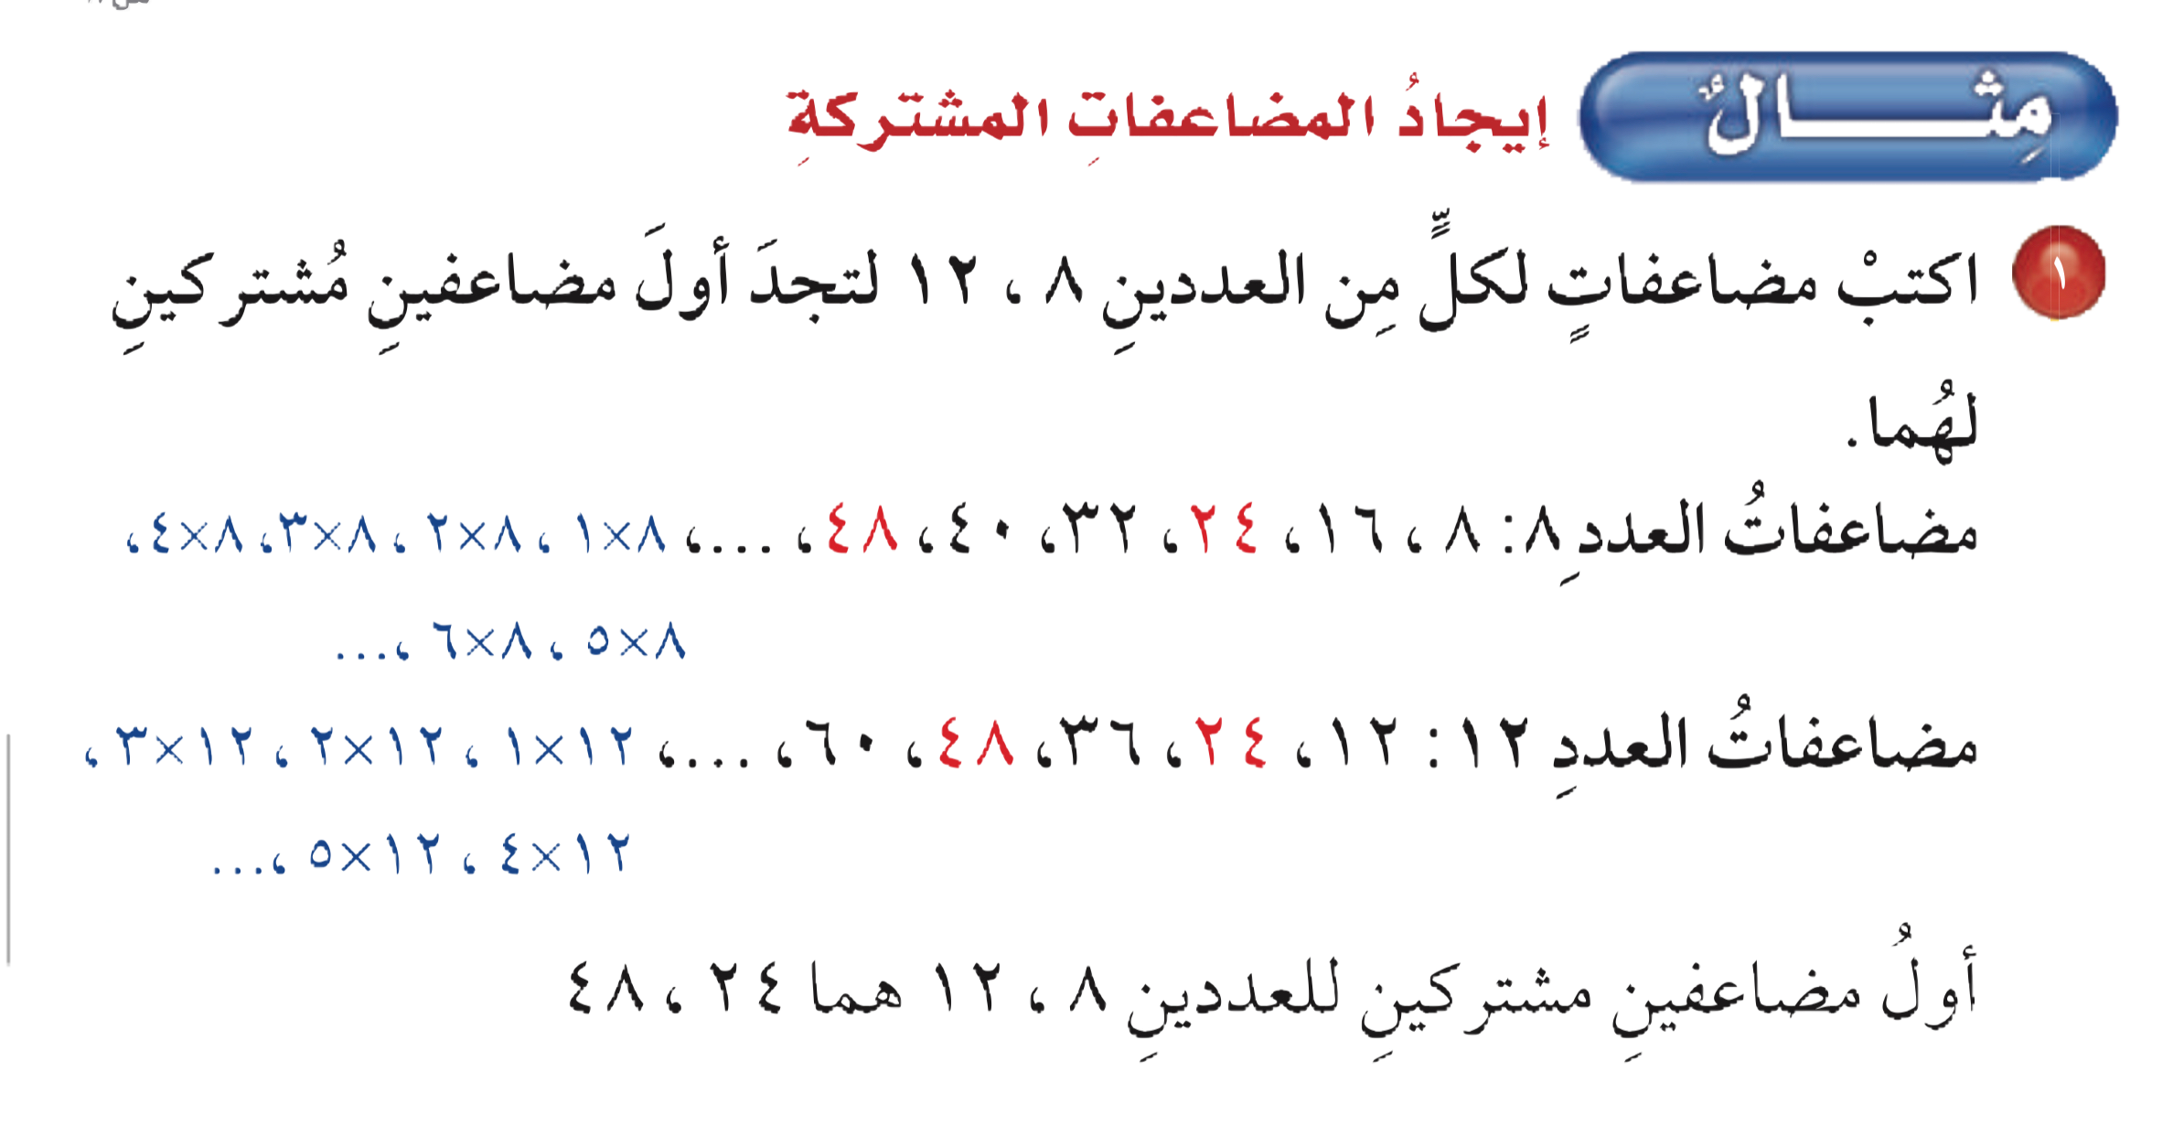
مثال
أدوات
نشاط
التركيز | فكرة الدرس | المفردات | التدريس | استعد | أمثلة | التدريب | تأكد | مهارات عليا | التقويم | تقويم ختامي | الواجب

Slide 7

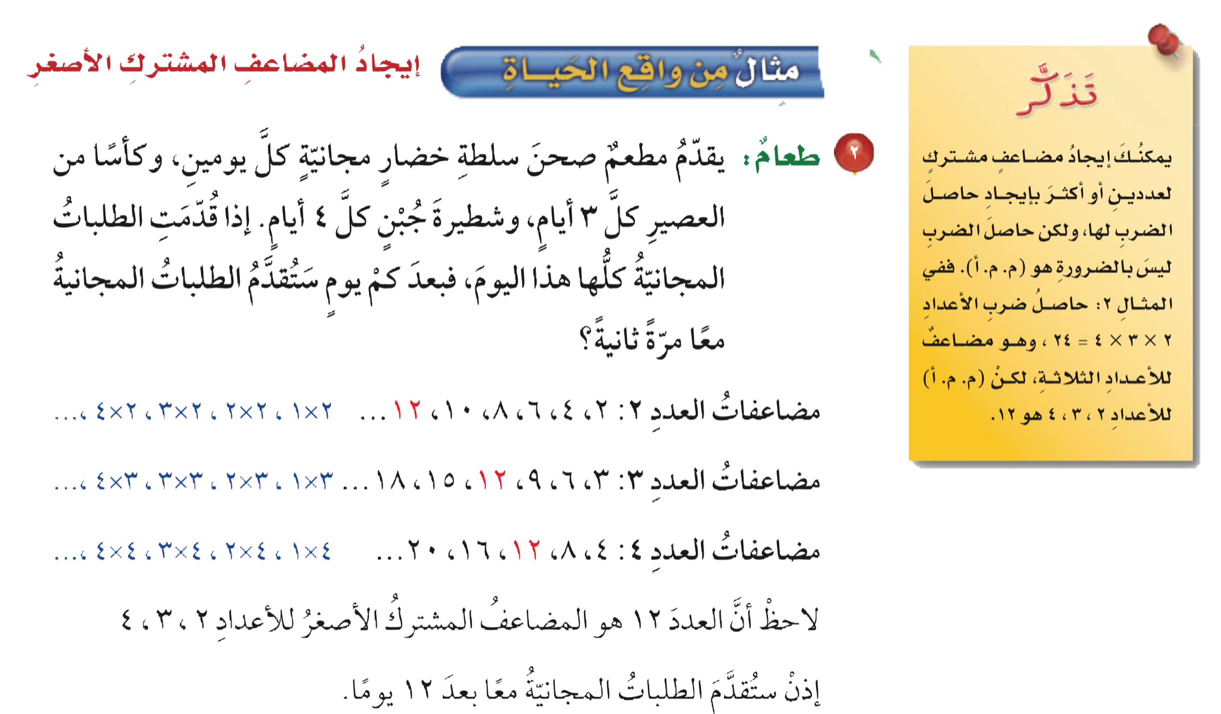
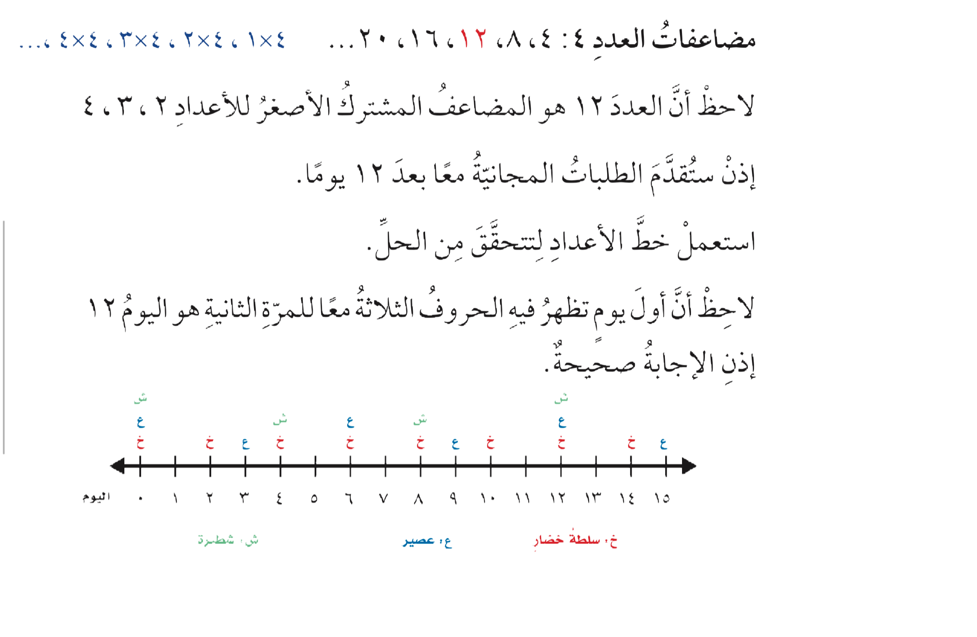
مثال من واقع الحياة
أدوات
نشاط
التركيز | فكرة الدرس | المفردات | التدريس | استعد | أمثلة | التدريب | تأكد | مهارات عليا | التقويم | تقويم ختامي | الواجب

Slide 8

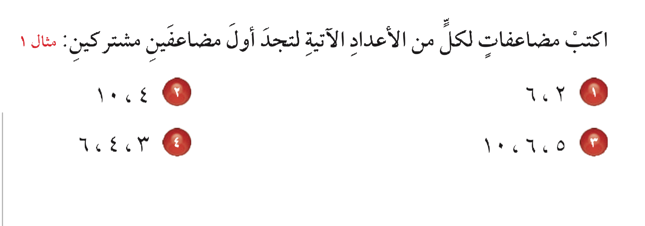

تــــــأكد
أدوات
نشاط
الحل
التركيز | فكرة الدرس | المفردات | التدريس | استعد | أمثلة | التدريب | تأكد | مهارات عليا | التقويم | تقويم ختامي | الواجب

Slide 9
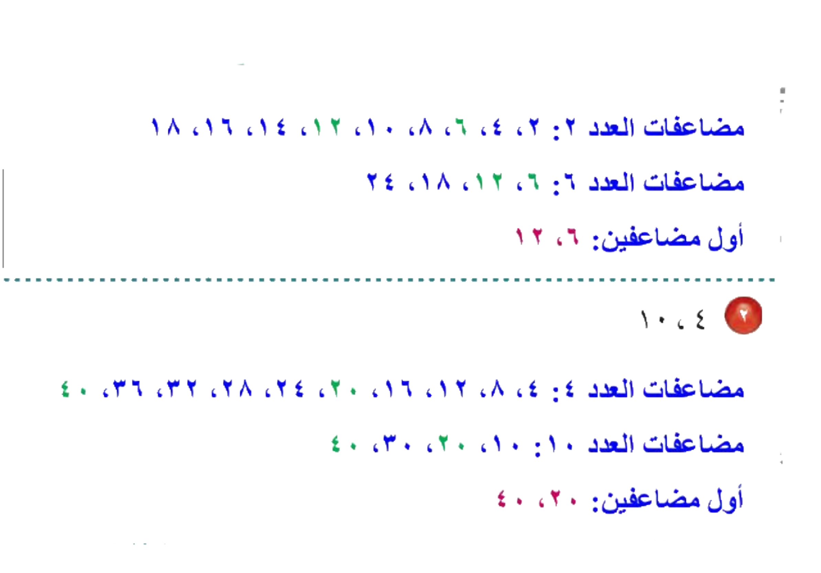
تــــــأكد
أدوات
نشاط
التركيز | فكرة الدرس | المفردات | التدريس | استعد | أمثلة | التدريب | تأكد | مهارات عليا | التقويم | تقويم ختامي | الواجب

Slide 10
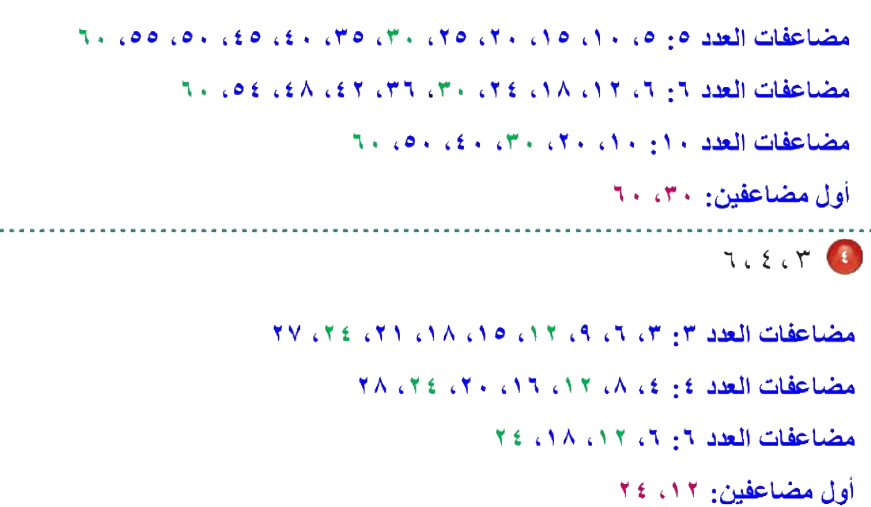
تــــــأكد
أدوات
نشاط
التركيز | فكرة الدرس | المفردات | التدريس | استعد | أمثلة | التدريب | تأكد | مهارات عليا | التقويم | تقويم ختامي | الواجب

Slide 11
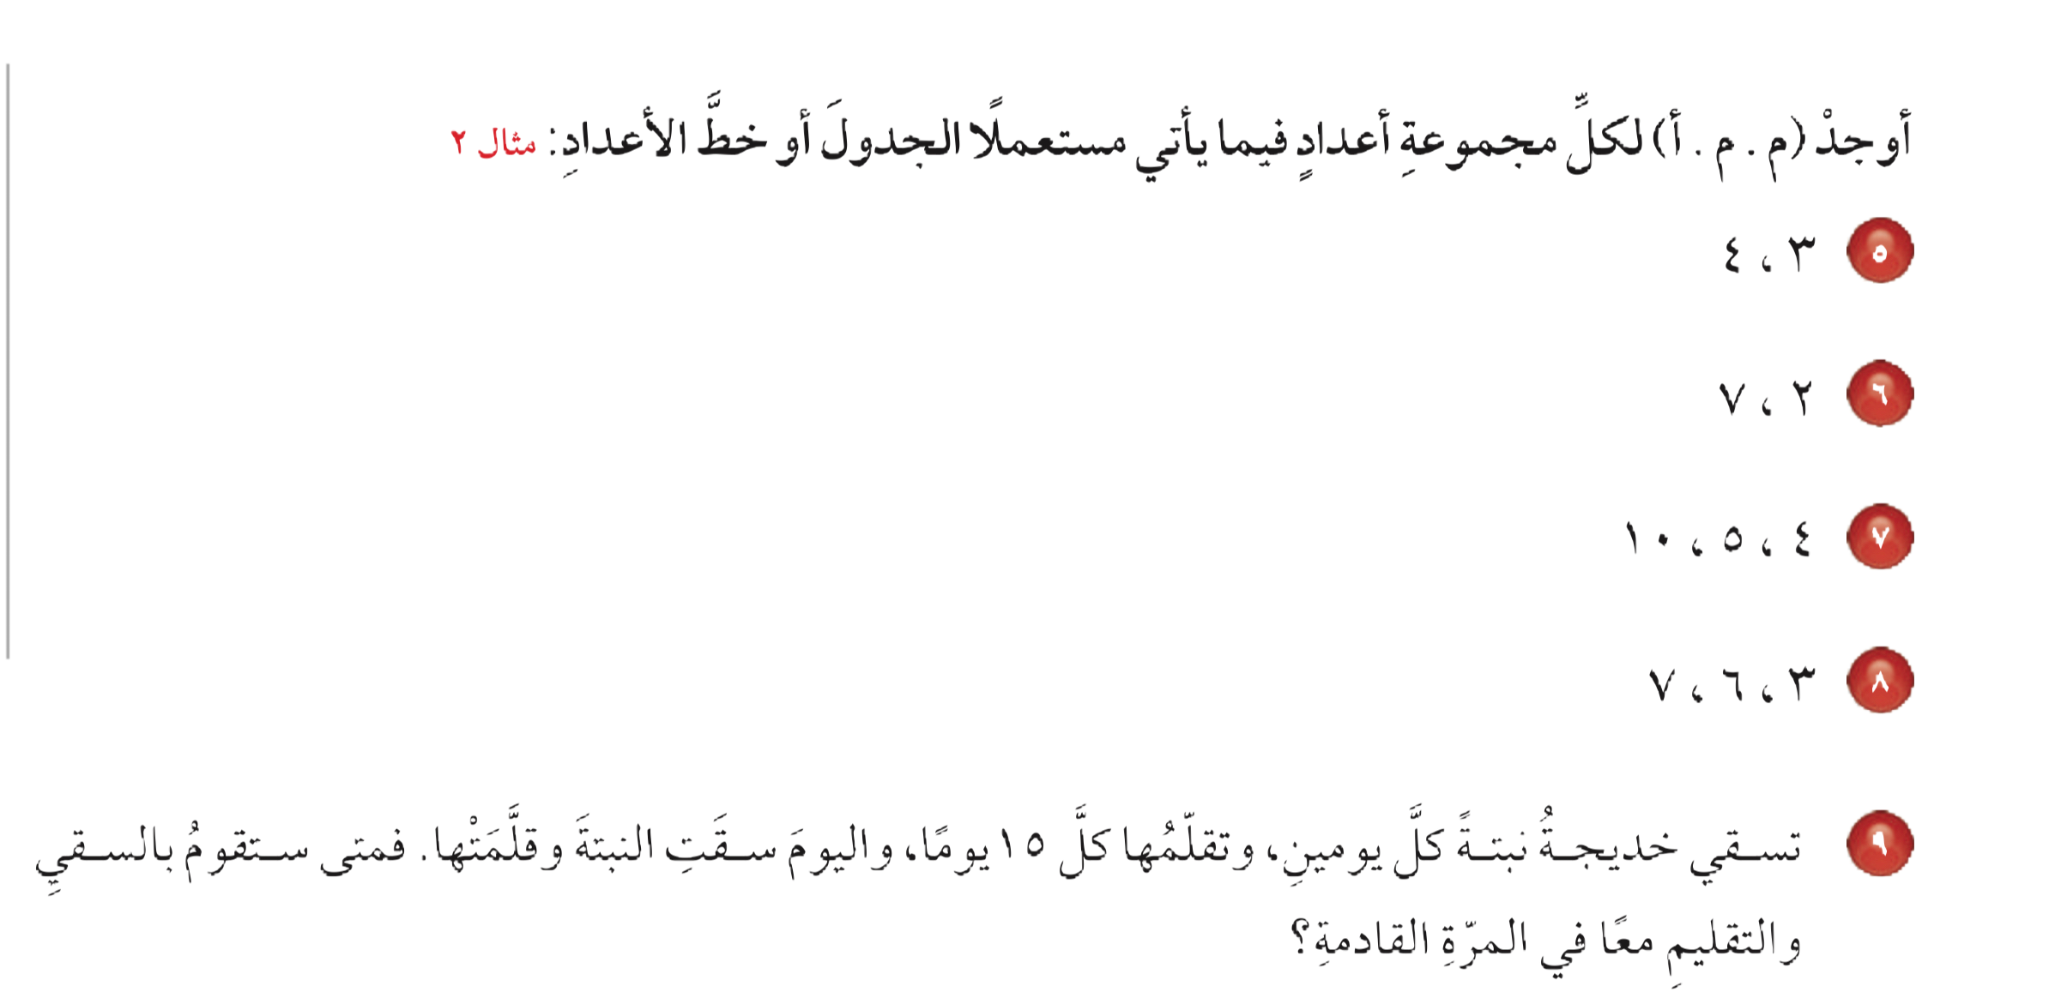
تــــــأكد
أدوات
نشاط
الحل
التركيز | فكرة الدرس | المفردات | التدريس | استعد | أمثلة | التدريب | تأكد | مهارات عليا | التقويم | تقويم ختامي | الواجب

Slide 12
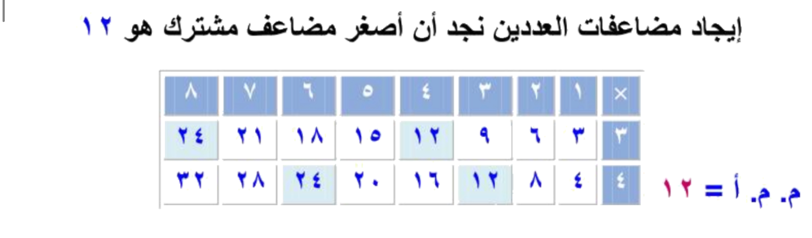
تــــــأكد
أدوات
م.م.أ= ٤٢
م.م.أ= ٢٠
م.م.أ= ١٤
نشاط
التركيز | فكرة الدرس | المفردات | التدريس | استعد | أمثلة | التدريب | تأكد | مهارات عليا | التقويم | تقويم ختامي | الواجب

Slide 13
تــــــأكد
أدوات
نشاط
الحل
التركيز | فكرة الدرس | المفردات | التدريس | استعد | أمثلة | التدريب | تأكد | مهارات عليا | التقويم | تقويم ختامي | الواجب

Slide 14
تــــــأكد
أدوات
بإيجاد مضاعفات العددين ٢ و ١٥ سنجد أن العدد ٣٠ هو المشترك بينهم إذن في المرة ٣٠ ستقوم خديجة بالسقي والتقليم معا.
نشاط
التركيز | فكرة الدرس | المفردات | التدريس | استعد | أمثلة | التدريب | تأكد | مهارات عليا | التقويم | تقويم ختامي | الواجب

Slide 15

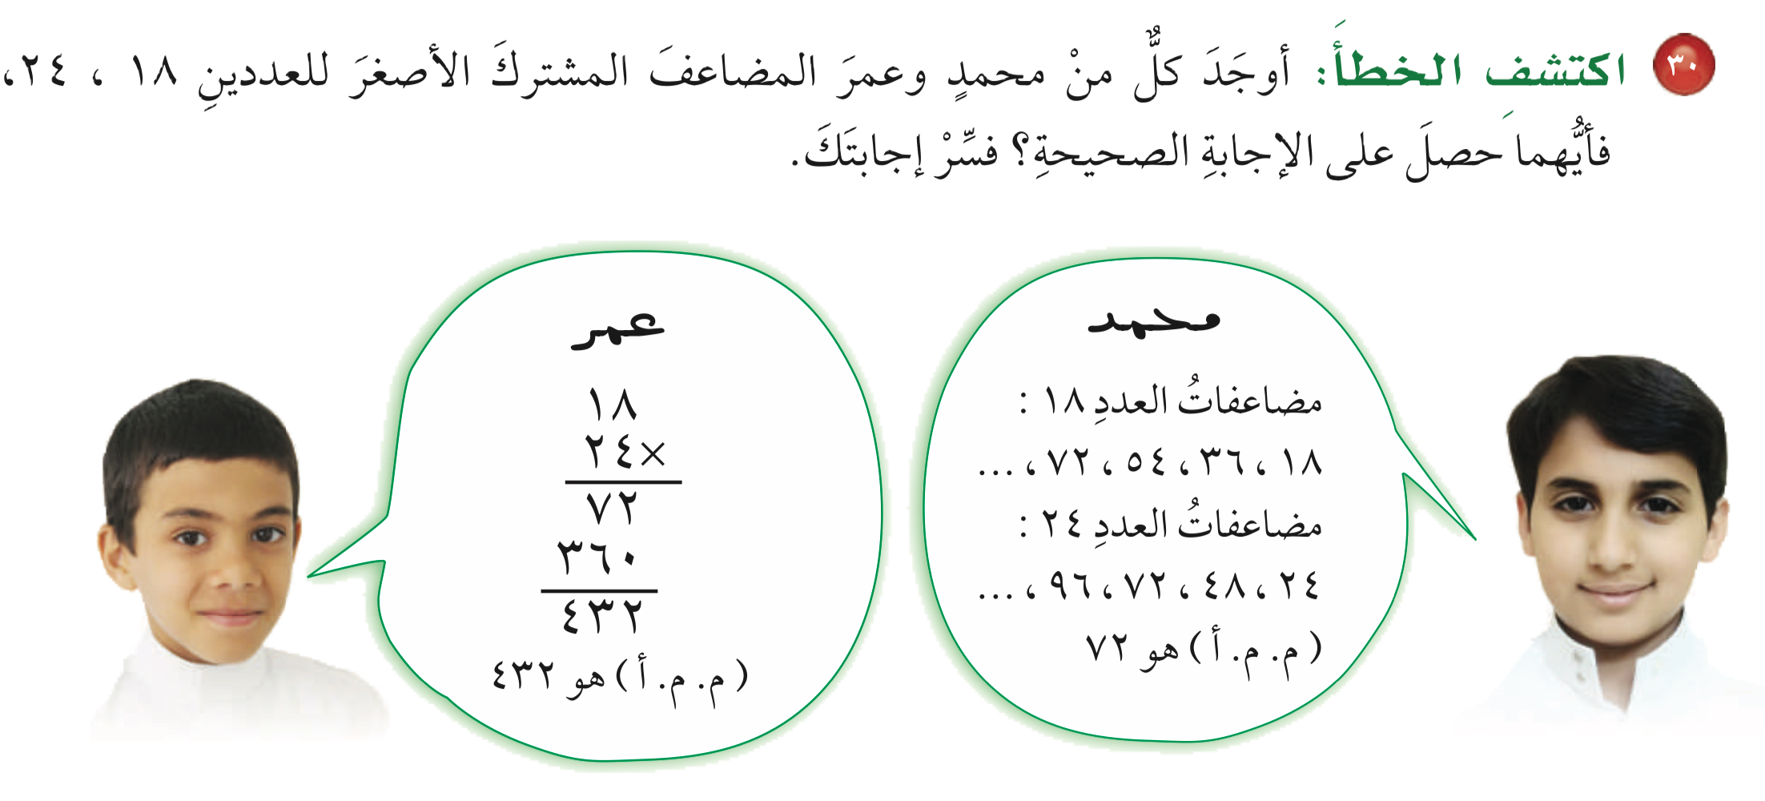
مسائل
مهارات تفكير عليا
أدوات
نشاط
الحل
التركيز | فكرة الدرس | المفردات | التدريس | استعد | أمثلة | التدريب | تأكد | مهارات عليا | التقويم | تقويم ختامي | الواجب

Slide 16
مسائل
مهارات تفكير عليا
أدوات
محمد؛
عمر أوجد مضاعفا مشتركا للعددين؛ لكنه ليس الأصغر.
نشاط
التركيز | فكرة الدرس | المفردات | التدريس | استعد | أمثلة | التدريب | تأكد | مهارات عليا | التقويم | تقويم ختامي | الواجب

Slide 17

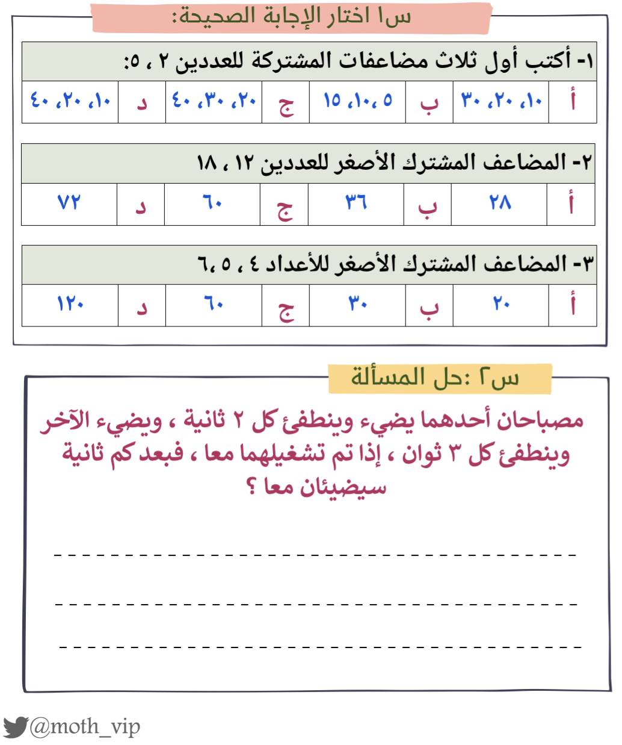

تقويم ختامي
التركيز | فكرة الدرس | المفردات | التدريس | استعد | أمثلة | التدريب | تأكد | مهارات عليا | التقويم | تقويم ختامي | الواجب

Slide 18
جدول التعلم
ماذا تعلمت
ماذا أريد أن أعرف
ماذا أعرف
التركيز | فكرة الدرس | المفردات | التدريس | استعد | أمثلة | التدريب | تأكد | مهارات عليا | التقويم | تقويم ختامي | الواجب

Slide 19


الواجب
السؤال
صفحة
٢٨
٢٣
١٥
٧٢
ختاماً
إن لم تُقدّم وقتك الثمين وجُهدك وتعبك لأجل هدف عظيم تسعى له فلن تصل إليه.

